Slide 1


Team -17
SUNDSVALL HOCKEY
FEB 2025

Slide 2
AGENDA
ORGANISATION
FÖRENINGEN
LAGET
HEMMAPLANSMODELLEN
SÄSONGEN 2025/2026
UTRUSTNING
LEDARNA HAR ORDET

Slide 3
ORGANISATION - LEDARE
Roll | Ansvarig | Ansvarsområde
Huvudtränare | Patrik Edlund | Huvudsaklig kontaktperson Lagets sportsliga verksamhet (matcher, träningar och laget)
Assisterande tränare | Christian Nyberg, Joakim Gustavsson, Johan Svedberg, Lars Lundström, Marcus Sjöström | Bistår huvudtränaren i alla dennes ansvarsområden
Målvaktstränare | Pierre Thorsell/Anton Johansson | Målvakternas träning och bistår huvudtränaren i alla dennes ansvarsområden
Lagledare | Thomas Gustafsson, Anna Arnells | Huvudsakliga kontaktpersoner Övergripande ansvar för hela lagets verksamhet (excl det sportsliga)
Materialare | Dashnyam Ganbat, Bella Grönblad | Lagets material och ser till att rätt utrustning är på rätt plats
Ekonomiansvarig | Matilda Åberg | Lagets handkassa, samordnar budget och sköter den ekonomiska redovisningen. Kontaktperson för sponsorer
Sjukvård | Joel Medelberg | Kontaktperson vid skador under match/cup
Cupgeneral | Daniel Rönnung | Sammanhållande vid cuper
Cup/Sammandrags-team | Stefan Weckenberg (fik, grill, sek) Alexander Nordmark | Sjukvård, lotteri, kiosk, sek/sarger, grill, ledarfika, lagvärdar, matgrupp (för spelare)

Slide 4
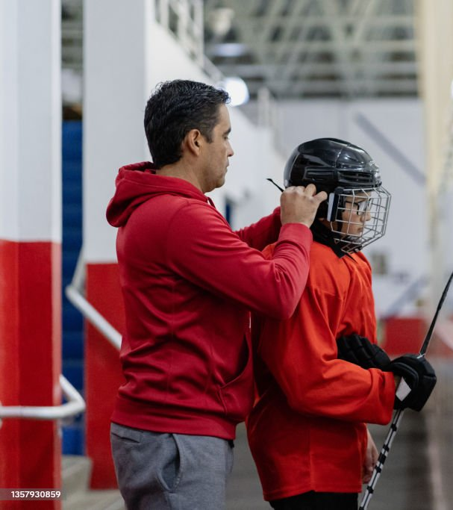
FÖRENINGEN
Vad är du bra på och kan bidra med till vårt lag?

Slide 5
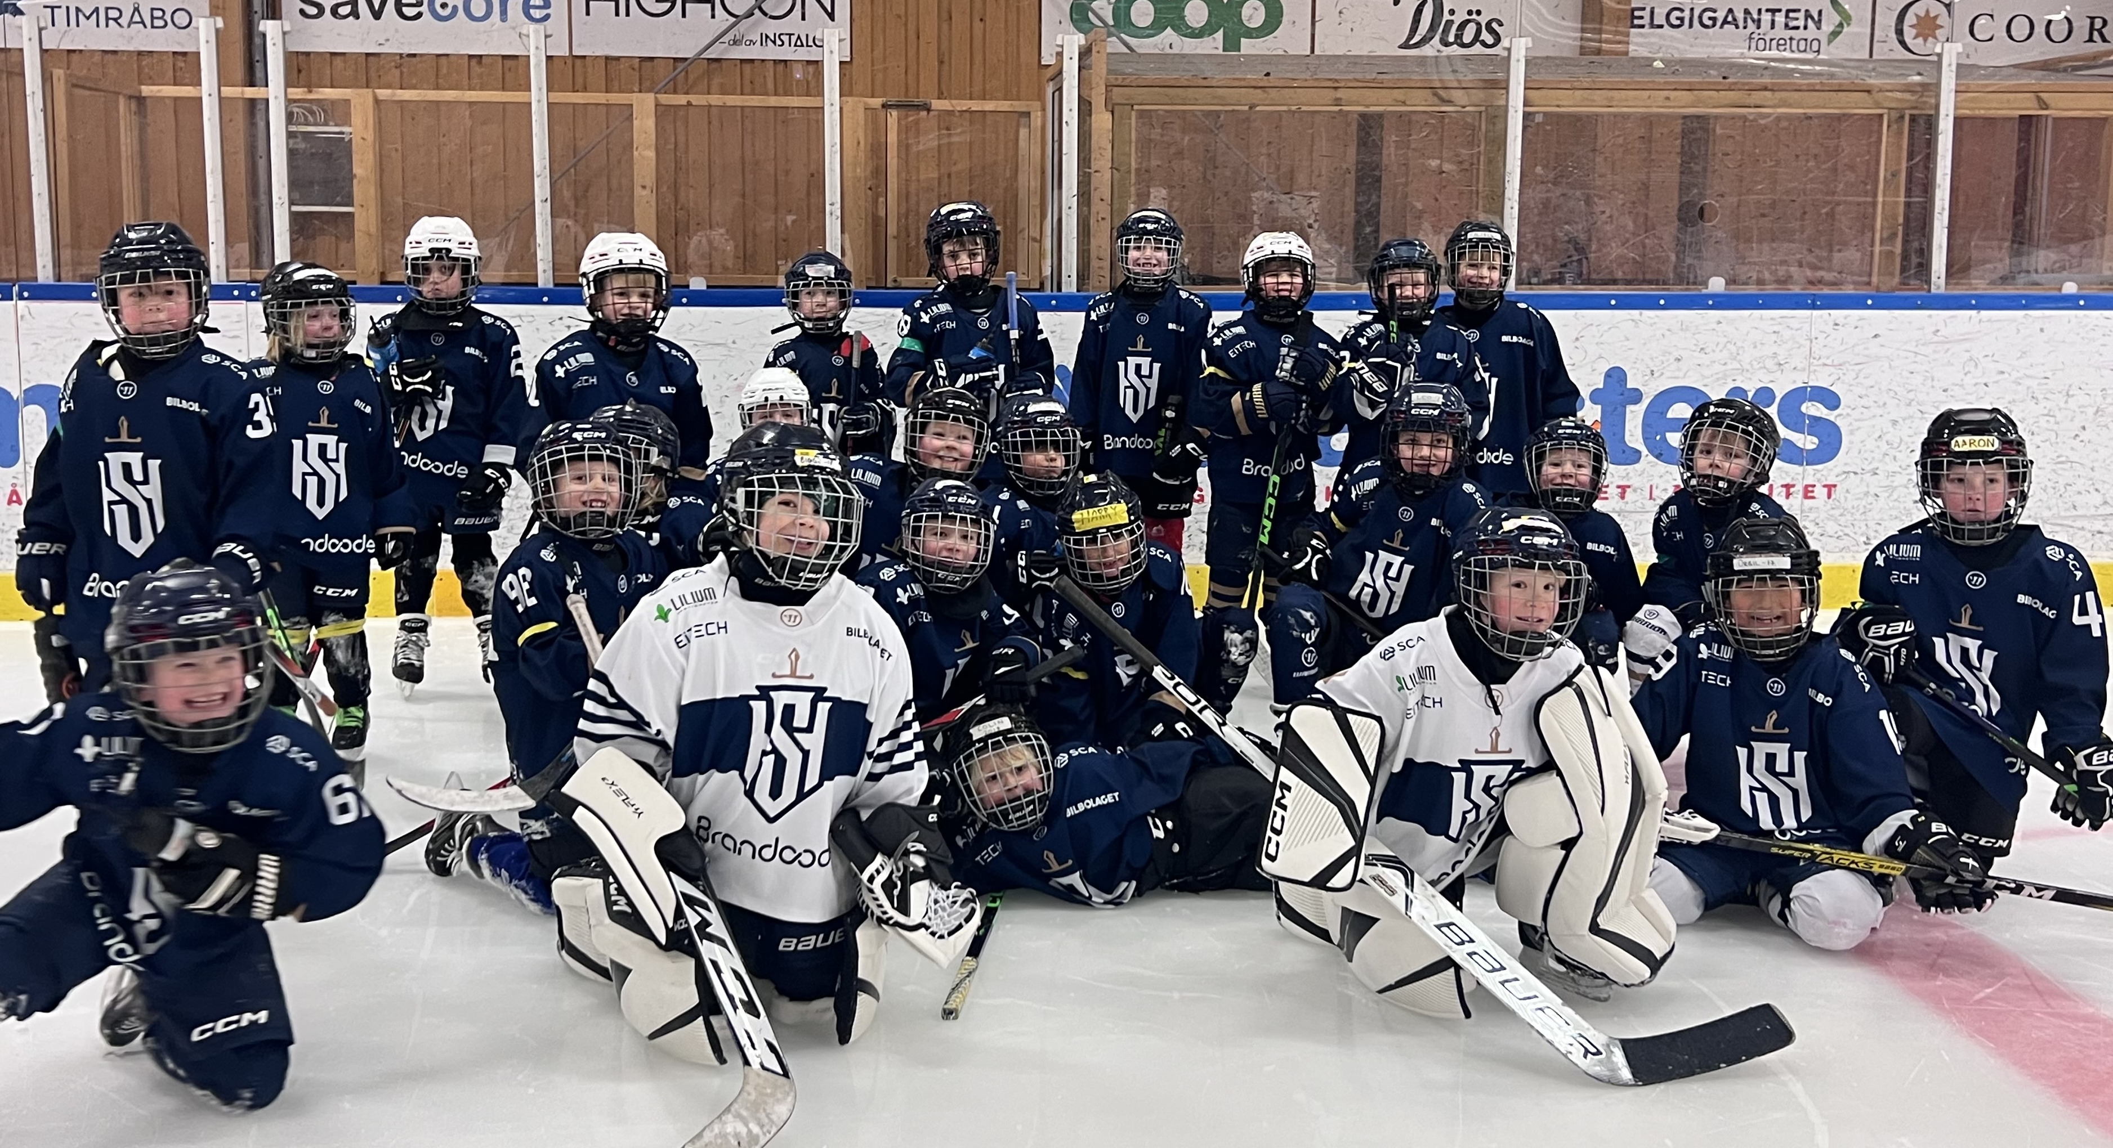
ORGANISATION - SPELARE
33 spelare i dagsläget
Är det något vi ledare behöver veta om era barn?
Allergier, sjukdomar, NPF, fotoförbud etc.?

Slide 6
FÖRENINGEN - POLICY
Sundsvall Hockeys ungdoms- och juniorpolicy
Verksamhetsidé IF Sundsvall Hockeys ska erbjuda barn och ungdomar utbildning av hög kvalité inom ishockey och personlig utveckling. Därigenom skapas en bred bas för den framtida interna rekryteringen till våra elitlag. Samtidigt så bidrar föreningen med samhällsnytta i form av meningsfull fritidsverksamhet och ökad folkhälsa samt välmående. Föreningen ska positivt bidra till barns och ungdomars uppväxt genom att utbilda dem i att vara en god förebild både på och utanför idrottsarenan. Vi ska följa riksidrottsförbundets riktlinjer gällande barnidrott, vilket utövas upp till 12 års ålder. Därefter tar ungdomsidrotten vid.
Sundsvalls Hockeys uppdrag är att bedriva en stor och framgångsrik ungdomsverksamhet samt en högklassig elitverksamhet för juniorer och seniorer.
Målet är:
- Att ha en populär Hockeyskola och stora ungdomslag i alla årskullar. I ungdomslagen ska erbjudas en högklassig ishockeyutbildning, glädje och gemenskap. Slutmålet för Ungdomslagen är att vi varje år ska producera ett starkt lag för U16 Region Norr.
- Att bedriva en högklassig elitverksamhet för utvalda juniorer i föreningens gymnasieverksamhet och juniorlag. Målet är att spela J18 Region Norr och nå J18 Allsvenskan, samt att spela J20 Region Norr och nå kval till Nationell.
- Målsättningen med ungdoms- och juniorverksamheten är att skapa en bred bas för intern 4 rekrytering till seniorlaget.
- Driva ett seniorlag som efterhand spelar sig uppåt i divisionerna. Målet är att på sikt ha ett seniorlag etablerat i Allsvenskan

Slide 7
FÖRENINGEN - TRYGGHETSARBETE
Sundsvall Hockey jobbar aktivt med trygghetsfrämjande arbete och har utbildat flest ledare i Norrland de senaste 3 åren. Vi har nyligen fått ett stipendium för just detta.
Några exempel på vad vi gör:
- Utdrag ur belastningsregistret för alla som är runt barnen
- Hög vuxennärvaro med flera ledare per lag
- Uppdaterad policy - bl.a. mobilförbud i omklädningsrum för barn och vuxna
- Arbete med spelregler i lagen - bemötande mot varandra
- Teori i laget och på sommarhockeyskolan - kamratskap, respekt, sociala medier etc.
- Enkät gällande trygghet och trivsel – viktigt att ni fyller i denna (!)
- Kontaktperson = ungdomsansvarig (just nu Daniel Björkstig – ny nästa år)
Läs gärna Sundsvall Hockeys ungdoms- och juniorpolicy samt “Hemmaplansmodellen”– kommer att finnas på vår lagsida i Sportadmin

Slide 8
FÖRENINGEN – AVGIFTER/BETING
  Träningsavgift täcker bla:
  Utbildning för ledare
  Ishyra/Lokalhyra
  (is, omkl, förråd, övr lokaler)
  Serieavgift/licens/matcher
  Föreningsmaterial
  etc.
Avgifter
- Medlemskap I SH - 400 kr/enskild, 450 kr/familj
- Träningsavgift 24/25 - 3000 kr (U9 – stegras med ålder)
Försäljningsbeting
- Dealbooster – 3 höst och 3 vår
- Toalettpapper – 3 ggr år (3 toabalar/barn går till föreningen)
- Sundsvall Hockey vatten – 2 kartor/barn
- Bingolotter uppesittarkväll (allt till lagkassan)
Arbetsbeting
- Ungdomskiosken/Matchvärdar - Fördelas via Workplanner

Slide 9
LAGET - EKONOMI
  Lagkassa täcker bla:
  Reducerat pris för lagkläder
  Lagträffar
  Reducerat pris för cuper
  Mellis
  Fondering
  Etc.
- Försäljningar/jobb för laget
- Intäkt cup (Lotteri/försäljning under cup)
- Sponsring
- Toapapper/Bingolotter
- Fondering U9 25 000kr - vi får tillbaka i U16 när det börjar kosta riktigt mycket…
Vi behöver en ekonomiansvarig:
- Ansvarar för lagets handkassa
- Håller kontakten med föreningen och sköter den ekonomiska redovisningen
- Ansvarar för lagets budget och informerar föräldragrupp/tränare 2 ggr/år
- Handlägger och fakturerar sponsoring (formulär finns)

Slide 10
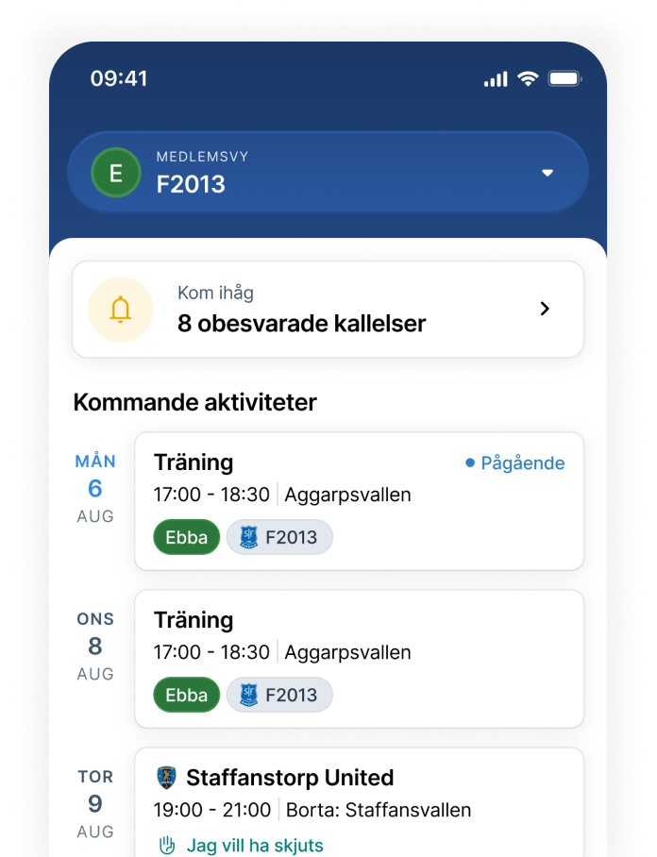

LAGET - SPORTADMIN
Ladda ned appen
- Svara på kallelser - vi får ett välbehövligt bidrag
- Prenumerera på kalendern
- Kontrollera och uppdatera kontaktinformation
- Dokumentation - allergier/tillåtelse att fotografera
- Betala försäljningar och avgifter
Sjukdom med kort varsel – kontakta en ledare
Vid “akut” kontaktbehov kan sms-grupp användas (Supertext, synligt för alla)
Vill vi ha Instagram/Messengergrupp/FB-sida?

Slide 11
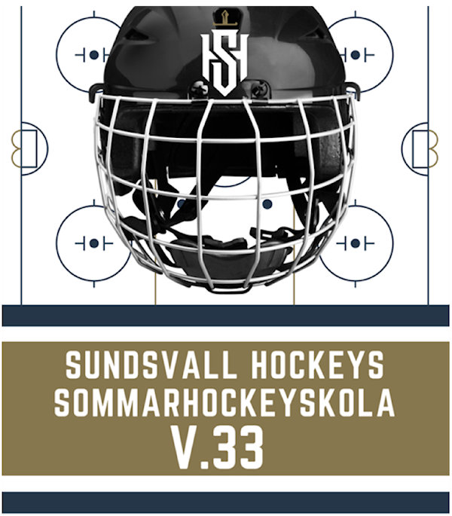
LAGET - SOMMARHOCKEYSKOLA
Sundsvall Hockey bedriver en sommarhockeyskola med hjälp av interna ledare från det egna laget
- En blandning av ispass, fys pass, teori och aktivitet
- 3 dagar v. 33 (mån-ons förra året)
- Ingår lunch och mellis
Kostnad ca 1500 kr
Mer information och anmälan skickas ut från föreningen senare under våren

Slide 12
LAGET - LILLA SCA DAGEN
Genomförs I mitten av Oktober och är vår egen cup där vi har möjlighet att tjäna pengar till vår egen lagkassa. En av de viktigaste aktiviterna under året (!)
Vi behöver:
Cupgeneral
Cupteam - sjukvård, lotteri, kiosk, sek/sarger, grill, ledarfika, lagvärdar, matgrupp (för spelare)
OBS! Alla föräldrar kommer att behöva hjälpa till så boka in detta redan nu
Ledarna kommer att vara med barnen hela dagen

Slide 13
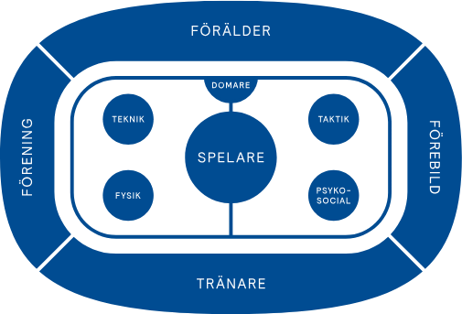
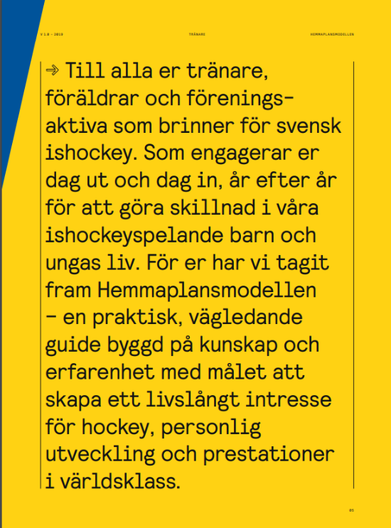
HEMMAPLANSMODELLEN
Hemmaplansmodellen är Svensk ishockeys utvecklingsmodell. Modellen pekar ut riktningen för åt vilket håll svensk ishockey ska gå i vår utveckling och mot visionen att bli Sveriges mest engagerande idrott.
Modellen siktar in sig mot att skapa miljöer där barn och ungdomar ska känna sig trygga och må bra och därigenom också bli bättre ishockeyspelare och även bli kvar i vår idrott en längre tid. Genom att ha bra och trygga miljöer skapar vi också möjligheter för att få fram ishockeyspelare på högsta nivå och på så sätt vara världsledande inom ishockeyn
Länk: https://hemmaplansmodellen.se/

Slide 14
SÄSONGEN 25/26 - LAGANDA
Alla jobbar för att ha en positivt attityd och vara en bra lagkompis
Närvarande tränare
Alla spelare byter om själva i omklädningsrum - gemensam genomgång med ledarna i inledningen av säsongen om hur utrustningen sätts på (ledarna hjälper till med skridskor)
Duscha efter träning/match (inget tvång)
Stängt omklädningsrum för genomgång och fokusering - ca 15 minuter före ispass och 10 minuter efter ispass
Mobilförbud i omklädningsrummet - gäller även ledare
Inga föräldrar i båset under ispass - vi vill skapa trygghet i gruppen och tillit till ledarna

Slide 15
SÄSONGEN 25/26 – TRÄNINGAR/SPELFORM
Säsongsstart ~ Augusti
Ca 2-3 träningar/vecka
Stationsträning med teknik och spel
Skridskoteknik
Rörelse, mycket puckkontakter, lite stillastående
Individuell utveckling
Matcher kommer ske genom sammandrag
1/6-dels helplan - varför denna yta?
Mindre mål, krav från 2025
3 mot 3, “Pipbyten”
Domare (ofta barn – tänk på hur vi behandlar varandra!)

Slide 16
UTRUSTNING
Spelarutrustning - hjälm med galler, halsskydd, axelskydd, armbågsskydd, susp, hockeybyxor, benskydd, damasker, skridskor, handskar, klubba
Matchtröjor – ordnas genom föreningen
Täckdress - bekostas själva och kan reduceras med sponsring
Backar med hjul - bekostas själva och kan reduceras med sponsring
Eget materialförråd under läktare - utrustning lämnas kvar
Märk all utrustning (!)

Slide 17
LEDARNA HAR ORDET
Meddela gärna incidenter, händelser etc. som hänt på träning, match, skola etc. till ledarteamet så snart som möjligt om det är något som kan påverka träning eller match. Konflikter från skola/andra aktiviteter tenderar att följa med till hallen
Tävling, resultat, kamp? Är det förbjudet inom hockeyn?
Uppmuntra till friåkning, titta på hockey, skottramp, inlines etc.
Vi uppmuntrar till flera idrotter (samsyn Västernorrland)
Arbeta hemma med positiv attityd på träningar och matcher
Vara en bra kompis - skapa ett lag
Målsättningen är att behålla spelare - hur gör vi det tillsammans?
Hockeyfestivalen- Njurunda

Slide 18
ORGANISATION - LEDARE
Roll | Ansvarig | Ansvarsområde
Huvudtränare | Patrik Edlund | Huvudsaklig kontaktperson Lagets sportsliga verksamhet (matcher, träningar och laget)
Assisterande tränare | Christian Nyberg, Joakim Gustavsson, Johan Svedberg, Lars Lundström, Marcus Sjöström | Bistår huvudtränaren i alla dennes ansvarsområden
Målvaktstränare | Pierre Thorsell/Anton Johansson | Målvakternas träning och bistår huvudtränaren i alla dennes ansvarsområden
Lagledare | Thomas Gustafsson, Anna Arnells | Huvudsakliga kontaktpersoner Övergripande ansvar för hela lagets verksamhet (excl det sportsliga)
Materialare | Dashnyam Ganbat, Bella Grönblad | Lagets material och ser till att rätt utrustning är på rätt plats
Ekonomiansvarig | Matilda Åberg | Lagets handkassa, samordnar budget och sköter den ekonomiska redovisningen. Kontaktperson för sponsorer
Sjukvård | Joel Medelberg | Kontaktperson vid skador under match/cup
Cupgeneral | Daniel Rönnung | Sammanhållande vid cuper
Cup/Sammandrags-team | Stefan Weckenberg (fik, grill, sek) Alexander Nordmark | Sjukvård, lotteri, kiosk, sek/sarger, grill, ledarfika, lagvärdar, matgrupp (för spelare)

Slide 19

Vår målsättning är att skapa en trygg och inkluderande miljö där spelare, föräldrar och ledare tillsammans främjar ett livslångt intresse för ishockey.
Vi strävar efter att ha roligt, utvecklas som individer och som lag, samt stödja varje spelares personliga utveckling både på och utanför isen.

Slide 20
FRÅGOR?

Slide 21
Tack för ert engagemang – vi ser fram emot en grym säsong tillsammans!

Slide 22
APPENDIX

Slide 23
Årshjul
Uppdateras löpande
 | Augusti | September | Oktober | November | December
Träningar | Sommarhockeyskola |  | Isträning 2-3 ggr/v. med focus på: Skridskoteknik Smålagsspel | Isträning 2-3 ggr/v. med focus på: Skridskoteknik Smålagsspel | Isträning 2-3 ggr/v. med focus på: Skridskoteknik Smålagsspel
Matcher |  |  | Sammandrag | Sammandrag | Sammandrag
Event |  |  | Egen Cup | Teambuilding aktivitet? | Julavslutning
Tränare | Sommarhockeyskola Tränarmöte – Uppstart Anmäla till serie? Föräldramöte | Förbereda Cup | Förbereda Cup
Föräldrar | Föräldramöte | Förbereda Cup | Förbereda Cup
Försäljning |  |  | Dealbooster | Bingolotter | Bingolotter
Övrigt |  |  | Lagfotagrafering

Slide 24
Årshjul
Uppdateras löpande
 | Januari | Februari | Mars | April
Träningar | Isträning med focus på: | Isträning med focus på:
Matcher | Sammandrag
Event |  |  | Avslutning för laget
Tränare | Föräldramöte
Föräldrar | Föräldramöte
Försäljning |  | Dealbooster
Övrigt |  |  | Föräldraenkät?

Slide 25
TEAM -17

